Slide 1

Stærðfræði í daglegu lífi
7. kafli LÍKINDARFRÆÐI

Slide 2
7.1 Margföldunarlögmálið í talningarfræði (1 af 2)
Námsmarkmið:
Beita margföldunarlögmálinu í talningarfræði til að leysa verkefni.

Slide 3
7.1 Margföldunarlögmálið í talningarfræði (2 af 2)
Eitt af því fyrsta sem börn læra í stærðfræði er að telja hluti með því að benda á þá hvern á fætur öðrum og segja: „einn, tveir, þrír, ...“ Þetta er gagnleg færni en þegar telja þarf mjög marga hluti verður aðferðin fyrirhafnarsöm (og þegar fjöldinn er gríðarlegur er ógerlegt að ljúka talningunni á einni mannsævi). Stærðfræðingar hafa því þróað styttri leiðir til að telja stóran fjölda. Þessar aðferðir tilheyra þeirri grein stærðfræðinnar sem nefnist talningarfræði og fjallar um talningu.
Samkvæmt margföldunarlögmálinu í talningarfræði, sem einnig nefnist grundvallarregla talningar, eru 𝑛 leiðir til að leysa eitt verkefni og 𝑚 leiðir til að leysa annað verkefni, þá eru 𝑛 × 𝑚 leiðir til að leysa bæði verkefnin. Bæta má við fleiri verkefnum með því að margfalda fyrra margfeldi með fjölda leiða til að leysa hvert þeirra.

Slide 4
DÆMI – Margföldunarlögmálinu beitt við talningu
Hvert spil í venjulegum spilastokki hefur tvö einkenni: sort (lauf, tígul, hjarta eða spaða) og gildi (ás, 2, 3, 4, 5, 6, 7, 8, 9, 10, gosa, drottningu eða kóng). Sérhver möguleg samsetning sortar og gildis kemur nákvæmlega einu sinni fyrir í stokknum. Hve mörg spil eru í venjulegum spilastokki?
Þar sem sortirnar eru fjórar og gildin þrettán hlýtur fjöldi spilanna að vera 4 × 13 = 52.

Slide 5
7.2 Umraðanir (1 af 2)
Námsmarkmið:
Nota margföldunarlögmálið í talningarfræði til að ákvarða fjölda umraðana.
Reikna segðir sem innihalda aðfeldi.
Reikna fjölda umraðana.
Beita umröðunum við lausn verkefna.

Slide 6
7.2 Umraðanir (2 af 2)
Umröðun er röðuð upptalning hluta sem valdir eru úr tilteknu mengi. Lengd upptalningarinnar er gefin og enginn hlutur má koma fyrir oftar en einu sinni.

Slide 7
DÆMI – Margföldunarlögmálinu beitt til að finna fjölda umraðana
Átta sundmenn (eða sundsveitir) keppa í úrslitariðli sundkeppni á Ólympíuleikum.
Á hve marga vegu er hægt að skipa keppendum í verðlaunasætin þrjú (fyrsta, annað og þriðja sæti)?
Byrjum á fyrsta sætinu. Hve margir geta hlotið það? Þar sem átta sundmenn keppa eru möguleikarnir átta. Þegar sá fyrsti kemur í mark keppa sjö sundmenn enn um annað sætið. Þegar annað sætið hefur ráðist geta sex sundmenn hafnað í þriðja sæti. Möguleikarnir eru því átta fyrir fyrsta sætið, sjö fyrir annað sætið og sex fyrir það þriðja.
Af margföldunarlögmálinu í talningarfræði leiðir að til eru 8 × 7 × 6 = 336 mismunandi leiðir til að skipa keppendum á verðlaunapallinn.

Slide 8
7.2 Aðfeldi
Fyrir sérhverja jákvæða heiltölu 𝑛 skilgreinum við aðfeldi tölunnar 𝑛 (táknað 𝑛! og lesið „𝑛 aðfeldi“) sem margfeldi allra jákvæðra heiltalna sem eru minni en eða jafnar 𝑛. Einnig skilgreinum við 0! sem einn.

Slide 9
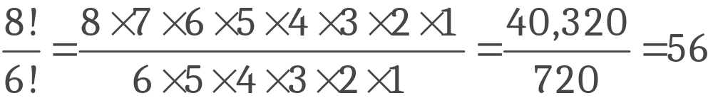

DÆMI – Aðfeldi reiknuð
Reiknið eftirfarandi:
a. 4!
b.
a. 4! = 4 × 3 × 2 × 1 = 24
b.

Slide 10
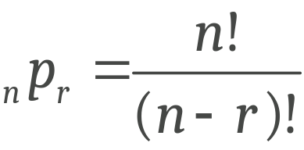
7.2 Umraðanir
_{𝑛}𝑃_{𝑟} er lesið „fjöldi umraðana á 𝑛 hlutum, þar sem 𝑟 eru valdir í senn“.
•

Slide 11
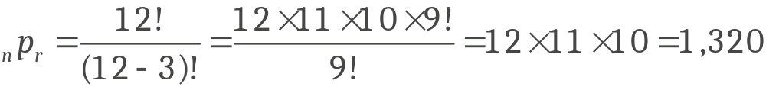
DÆMI – Fjöldi umröðunar reiknaður
Finnið fjölda umraðana á 12 hlutum þegar 3 eru valdir í senn.
a.

Slide 12
7.3 Samantektir
Námsmarkmið
Greina hvenær nota á umraðanir og hvenær samantektir.
Reikna fjölda samantekta.
Beita samantektum við lausn hagnýtra verkefna.

Slide 13
7.3 Samantektir: Þegar röðin skiptir ekki máli
Þegar röð hlutanna í upptalningu skiptir ekki máli er ekki lengur um umraðanir að ræða. Slík úrvöl nefnast samantektir.

Slide 14
DÆMI – Greint á milli umröðunar og samantekta
Ákvarðið fyrir hvert eftirfarandi tilvik hvort valið hlutmengi sé umröðun eða samantekt.
Félag velur þrjá félaga í nefnd. Þeir bera allir jafna ábyrgð.
Þú ert beðin(n) um að endurstilla lykilorð tölvupóstsins og velur tíu stafa lykilorð án endurtekninga.
Þar sem nefndarmennirnir þrír bera sömu ábyrgð skiptir röð þeirra ekki máli. Þetta er því samantekt.
Röð stafanna í lykilorðinu skiptir máli og því er þetta umröðun.

Slide 15
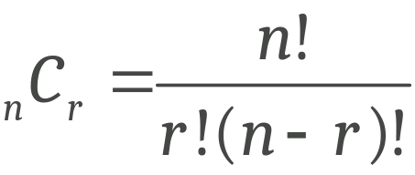
7.3 Talning samantekta
_{𝑛}𝐶_{𝑟} er lesið „fjöldi samantekta af 𝑛 stökum sem tekin eru 𝑟 í senn“.
•

Slide 16
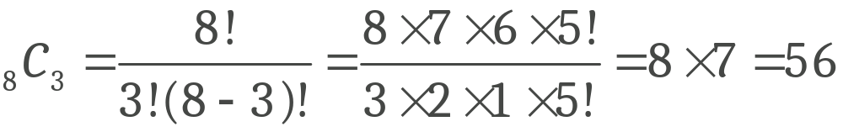
DÆMI – Samantektaformúlan notuð
Reiknið eftirfarandi ₈𝐶₃.
a.

Slide 17
7.4 Líkindatré, töflur og útkomur
Hæfniviðmið:
Ákvarða úrtaksrúm einstigs tilraunar.
Nota töflur til að skrá mögulegar útkomur fjölstiga tilraunar.
Nota líkindatré til að skrá mögulegar útkomur fjölstiga tilraunar.

Slide 18
7.4 Einstigs tilraunir
Þegar fjallað er um talningarfræði eða líkindafræði hefur orðið „tilraun“ örlítið aðra merkingu en í náttúruvísindum. Tilraunir geta verið allt frá því að vera mjög einfaldar („kasta upp peningi“) til þess að vera afar flóknar („telja fjölda úranatóma sem klofna í kjarnaklofnun í sýni af tiltekinni stærð á einni klukkustund“). Útkoma tilraunar er óþekkt og ræðst yfirleitt að einhverju leyti af tilviljun. Ef tilraunin er endurtekin (eða framkvæmd aftur) getur útkoman því orðið önnur. Óháð því hvers konar tilraun er um að ræða hefst greining hennar yfirleitt á því að ákvarða úrtaksrúmið.
Úrtaksrúm tilraunar er mengi allra mögulegra útkoma hennar og er því oft sett fram sem mengi, það er listi innan slaufusviga. Ef tilraunin er „veljið af handahófi tölu frá einum til fjögurra“ er úrtaksrúmið ritað {1, 2, 3, 4}.

Slide 19
DÆMI – Úrtaksrúm tilraunar fundið
Ákvarðið úrtaksrúm hverrar eftirfarandi tilraunar.
Kastið upp peningi, sem hefur tvær hliðar, venjulega kallaðar „fiskur“ og „skjaldarmerki“, og skráið hvor hliðin snýr upp.
Kastið upp peningi tíu sinnum og teljið hve oft fiskur kemur upp.
Ef „H“ táknar að fiskur snúi upp og „T“ að skjaldarmerki snúi upp er úrtaksrúmið {H, T}.
Mögulegt er, þótt það sé ólíklegt, að fiskur komi aldrei upp; útkoman væri þá „0“. Einnig getur fiskur komið aðeins einu sinni upp, sem er líklegra en þó enn fremur ólíklegt. Sérhver önnur heiltala er möguleg upp að hámarkinu: peningnum er kastað tíu sinnum og því getur fiskur ekki komið oftar en tíu sinnum upp. Úrtaksrúmið er því {0, 1, 2, 3, 4, 5, 6, 7, 8, 9, 10}.

Slide 20
7.4 Fjölstiga tilraunir
Töflur nýtast til að finna úrtaksrúm tilrauna sem uppfylla tvö skilyrði: (1) Tilraunin hefur aðeins tvö stig og (2) útkoma hvors stigs hefur engin áhrif á útkomu hins. Þegar stigin hafa ekki áhrif hvort á annað segjum við að þau séu óháð. Að öðrum kosti eru stigin háð og þá er ekki hægt að nota töflur. Síðar verður kynnt aðferð til að greina háð stig.

Slide 21
DÆMI – Óhæði ákvarðað
Ákvarðið hvort stigin tvö í þessum tilraunum séu óháð eða háð.
Þú kastar upp peningi og skráir útkomuna, kastar honum síðan aftur og skráir nýju útkomuna.
Óháð útkomu fyrra kastsins hefur síðara kastið sama úrtaksrúm: {H, T}. Stundum er sagt að „peningurinn hafi ekkert minni“. Stigin eru því óháð.

Slide 22
7.5 Grunnhugtök líkindafræði
Hæfniviðmið:
Skilgreina líkur, þar á meðal ómögulega og örugga atburði.
Reikna einfaldar fræðilegar líkur.
Reikna einfaldar reynslulíkur.
Greina á milli fræðilegra líka, reynslulíka og huglægra líka.
Reikna líkur á fylliatburði tiltekins atburðar.

Slide 23
7.5 Líkur kynntar
Safn útkoma sem við höfum áhuga á kallast atburður. Atburður er með öðrum orðum hlutmengi í úrtaksrúmi tilraunar og samanstendur oft af þeim útkomum sem rannsakandinn hefur áhuga á.
Þegar við höfum skilgreint atburðinn sem við höfum áhuga á getum við metið hversu líklegt er að hann verði. Það gerum við með því að úthluta hverjum atburði tölu (𝐸) sem kallast líkur þess atburðar (𝑃(𝐸)). Líkur atburðar eru tala á bilinu 0 til 1, að báðum endapunktum meðtöldum. Ef líkur atburðar eru 0 er hann ómögulegur. Atburður með líkurnar 1 er hins vegar öruggur. Almennt gildir að því meiri sem líkur atburðar eru, þeim mun líklegra er að hann verði.

Slide 24
DÆMI – Öruggir og ómögulegir atburðir ákvarðaðir
Skoðið tilraun þar sem einum venjulegum sex hliða teningi, með hliðar merktar 1-6, er kastað. Ákvarðið hvort eftirfarandi líkur séu jafnar 0, jafnar 1 eða þar á milli:
𝑃(fá 4 í teningskasti)
𝑃(7 kemur upp)
Byrjum á að finna útkomumengið. Þegar þessum teningi er kastað einu sinni eru mögulegar útkomur {1, 2, 3, 4, 5, 6}. Við getum notað það til að meta þessar líkur:
Við sjáum að 4 er í útkomumenginu og getur því komið upp. Hins vegar er ekki öruggt að það gerist. Því gildir: 0 < 𝑃(𝑟 kemur upp) < 1.
Takið eftir að 7 er ekki í útkomumenginu, 𝑃(7 kemur upp) = 0.

Slide 25
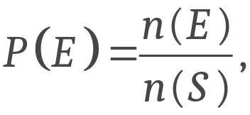
7.5 Þrjár leiðir til að ákvarða líkur (1 af 2)
Aðferð 1: Fræðilegar líkur
Fræðilega aðferðin gefur áreiðanlegastar niðurstöður en henni er ekki alltaf hægt að beita. Ef útkomumengi tilraunar samanstendur af jafnlíklegum útkomum eru fræðilegar líkur atburðar skilgreindar sem hlutfall fjölda útkoma í atburðinum af fjölda útkoma í útkomumenginu.
Fyrir tilraun þar sem útkomumengið 𝑆 samanstendur af jafnlíklegum útkomum eru fræðilegar líkur atburðarins 𝐸 hlutfallið
þar sem 𝑛(𝐸) og 𝑛(𝑆) tákna annars vegar fjölda útkoma í atburðinum og hins vegar fjölda útkoma í útkomumenginu.

Slide 26
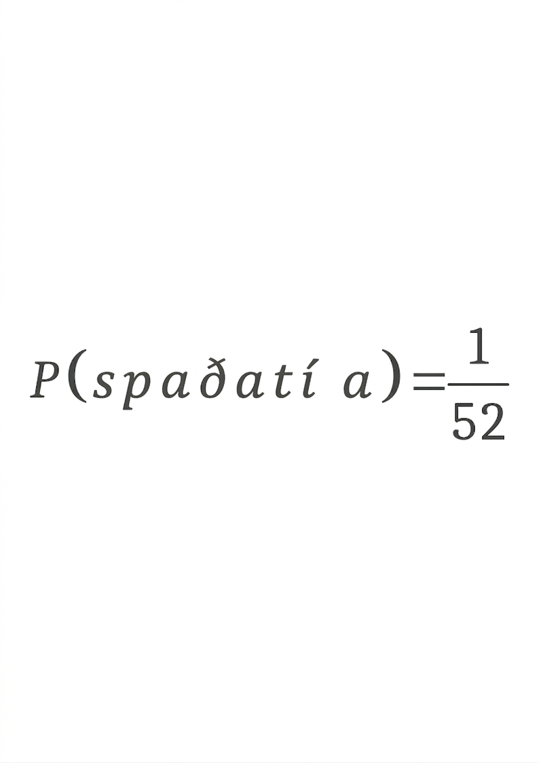
DÆMI – Útreikningur fræðilegra líkinda
Munum að venjulegur spilastokkur inniheldur 52 ólík spil. Hvert þeirra hefur gildi (heilu tölurnar frá 2 til 10 auk J, Q, K og A) og sort (lauf, tígull, hjarta eða spaði). Stokkurinn er stokkaður vandlega og eitt spil dregið af handahófi, þannig að öll spilin eru jafn líkleg til að verða dregin.
Finnið fræðilegar líkur á að spilið sé spaðatía.
Í stokknum eru 52 spil og því eru 52 stök í útkomumengi tilraunarinnar. Sá fjöldi verður nefnari líkanna.
Aðeins ein spaðatía er í stokknum og því felur atburðurinn aðeins í sér eina útkomu. Þar af leiðandi

Slide 27
7.5 Þrjár leiðir til að ákvarða líkur (2 af 2)
Aðferð 2: Reynslulíkur
Þegar niðurstöður fyrri endurtekninga tilraunar eru notaðar til að ákvarða líkur við næstu endurtekningu er verið að skilgreina reynslulíkur. Reynslulíkur eru ákvarðaðar út frá niðurstöðum fyrri endurtekninga tilraunar með því að finna hlutfall þess fjölda skipta sem atburðurinn átti sér stað af heildarfjölda fyrri endurtekninga.

Slide 28
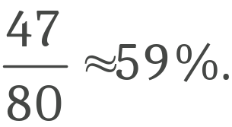
DÆMI – Ákvörðun reynslulíkinda
Ákvarðið reynslulíkur atburðanna hér á eftir.
Jose æfir vítaskot á körfuboltavellinum. Hann hitti úr 47 af síðustu 80 skotum sínum. Hverjar eru líkurnar á að hann hitti úr næsta skoti?
Þar sem Jose hitti úr 47 af síðustu 80 skotum sínum getum við ákvarðað reynslulíkur þessa atburðar sem

Slide 29
7.5 Þrjár leiðir til að ákvarða líkur
Aðferð 3: Huglægar líkur
Þegar hvorki er hægt að nota fræðilegar líkur né byggja reynslulíkur á fyrri reynslu er aðeins einn kostur eftir: að beita eigin innsæi til að áætla huglægar líkur. Huglægar líkur eru líkur sem eru ákvarðaðar fyrir atburð eingöngu út frá eigin innsæi.

Slide 30
DÆMI – Greinarmunur á fræðilegum líkum, reynslulíkum og huglægum líkum
Flokkið eftirfarandi líkur sem fræðilegar líkur, reynslulíkur eða huglægar líkur.
Sérvitur milljarðamæringur prófar glænýtt eldflaugakerfi. Hann segir að 15% líkur séu á bilun.
Felix er undir í Yahtzee gegn systur sinni. Hann fær eitt tækifæri enn til að kasta tveimur teningum og vinnur ef 4 kemur upp á báðum. Líkurnar á því eru um 2,8%.
Þessi tilraun hefur aldrei verið framkvæmd áður og því eru uppgefnar líkur huglægar.
Þegar tveimur teningum er kastað fæst útkomumengi með jafnlíklegum útkomum. Þessar líkur eru fræðilegar.

Slide 31
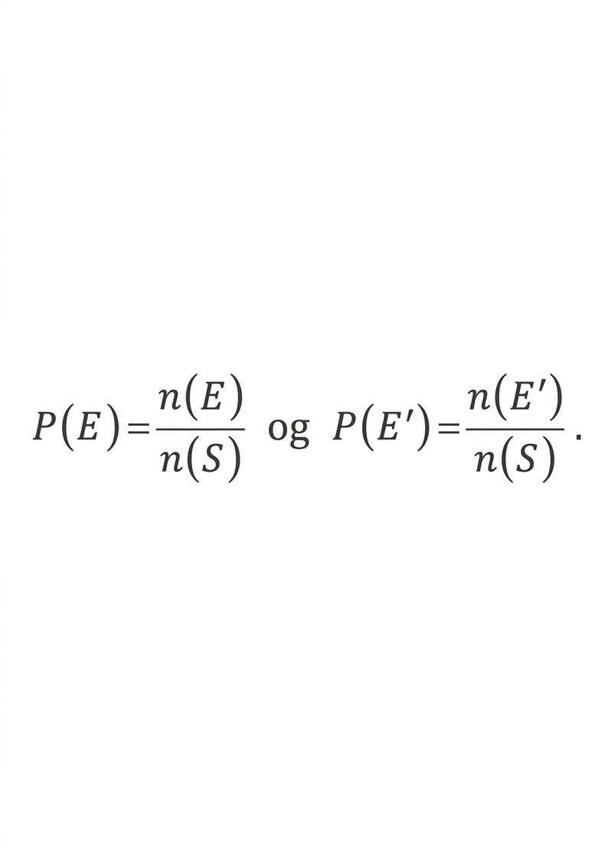
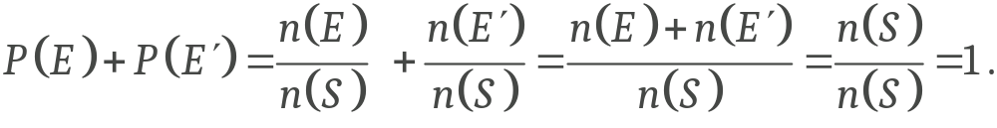
7.5 Nýjar líkur út frá þekktum líkum: Fylliatburðir
Gefinn er atburður 𝐸, þá er fylliatburður við 𝐸 (táknaður með 𝐸′) mengi allra þeirra útkoma sem eru ekki í 𝐸.
Þar sem sérhver útkoma í útkomumenginu er annaðhvort í E eða ekki í því leiðir að 𝑛(𝐸) + 𝑛(𝐸′ ) = 𝑛(𝑆). Ef útkomurnar í S eru jafnlíklegar getum við reiknað fræðilegar líkur
Með því að leggja saman þessar tvær síðustu jöfnur fæst
Ef við drögum því 𝑃(𝐸′ ) frá báðum hliðum má álykta að 𝑃(𝐸) = 1− 𝑃(𝐸′ ).

Slide 32
7.6 Líkur með umröðunum og samantektum
Námsmarkmið:
Reikna líkur með umröðunum.
Reikna líkur með samantektum.

Slide 33
DÆMI – Umraðanir notaðar til að reikna líkur
Í kappreiðum felst exacta-veðmál í því að spá rétt fyrir um hvaða tveir hestar verða fyrstir í mark og í hvaða röð. Ef 9 hestar taka þátt og leikmaður velur exacta-veðmál af handahófi, hverjar eru þá líkurnar á vinningi?
Þar sem röðin skiptir máli notum við umraðanir. Hve mörg mismunandi exacta-veðmál eru möguleg? Hestarnir eru 9 og velja þarf 2 þeirra í tiltekinni röð, svo fjöldinn er ₉𝑃₂ = 56 mögulegar útkomur. Það er stærð úrtaksrúmsins og talan verður því í nefnara líkanna.
Aðeins ein þessara útkoma gefur vinning og því er teljari líkanna 1.

Slide 34
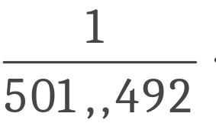
DÆMI – Samantektir notaðar til að reikna líkur
Palmetto Cash 5 er happdrættisleikur á vegum South Carolina Education Lottery. Leikmenn velja 5 heiltölur frá 1 til og með 38. Ef slembival velur sömu tölur, óháð röð, vinnur leikmaðurinn $100,000 aðalvinning. Ef þú kaupir einn miða, hverjar eru líkurnar á að vinna aðalvinninginn með því að velja allar 5 vinningstölurnar?
Velja má úr 38 tölum og röð þeirra 5 talna sem við veljum skiptir ekki máli. Fjöldinn er því ₃₈𝐶₅ = 501,492 útkomur í úrtaksrúminu. Aðeins ein útkoma tilheyrir vinningsatburðinum og því eru vinningslíkurnar

Slide 35
7.7 Hvert er líkindahlutfallið?
Námsmarkmið:
Reikna líkindahlutföll.
Ákvarða líkindahlutföll út frá líkum.
Ákvarða líkur út frá líkindahlutföllum.

Slide 36
7.7 Líkindahlutföll reiknuð
Hlutfall fjölda jafnlíklegra útkoma sem tilheyra atburði 𝐸 og fjölda jafnlíklegra útkoma sem ekki tilheyra atburðinum 𝐸′ kallast líkindahlutfall með atburðinum. Andstæða hlutfallið (fjöldi útkoma sem tilheyra ekki atburðinum 𝐸′á móti fjölda útkoma sem tilheyra atburðinum 𝐸 kallast líkindahlutfall á móti atburðinum.

Slide 37
DÆMI – Líkindahlutfall reiknað
Hvert er líkindahlutfallið með því að fá fimm eða hærri tölu þegar sanngjörnum sex hliða teningi er kastað?
Úrtaksrúm þessarar tilraunar er {1, 2, 3, 4, 5, 6}. Tvær útkomur tilheyra atburðinum „fá fimm eða hærri tölu“ en fjórar gera það ekki. Líkindahlutfallið með því að fá fimm eða hærri tölu er því 2:4 = 1:2.

Slide 38
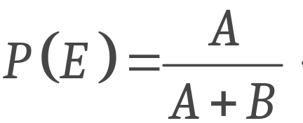
7.7 Líkindahlutfall sem hlutfall líkinda
Fyrir atburð 𝐸, er líkindahlutfallið með 𝐸 = 𝑛(𝐸): 𝑛(𝐸′ ) = 𝑃(𝐸): 𝑃(𝐸′ ) = 𝑃(𝐸):(1− 𝑃(𝐸)).
Fyrir atburð 𝐸, er líkindahlutfallið á móti 𝐸 = 𝑛(𝐸′): 𝑛(𝐸) = 𝑃(𝐸′): 𝑃(𝐸) = (1− 𝑃(𝐸)): 𝑃(𝐸).
Ef líkindahlutfallið með 𝐸 er 𝐴:𝐵, þá

Slide 39
DÆMI – Líkum breytt í líkindahlutföll
Finndu samsvarandi líkindahlutföll með og á móti atburðinum út frá gefnum líkum hans.
𝑃(𝐸) = 17%
Samkvæmt formúlunni fæst
líkindahlutfall með 𝐸 = 𝑃(𝐸): (1− 𝑃(𝐸))
= 0.17:(1 − 0.17)
= 0.17:0.83
≈ 1:4.88
Líkindahlutfallið á móti 𝐸 er um það bil 4.88:1.

Slide 40
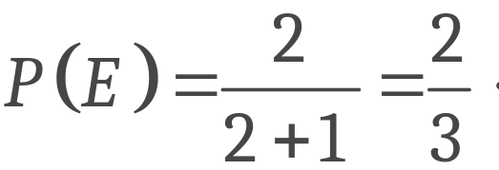
DÆMI – Líkindahlutföllum breytt í líkur
Finndu 𝑃(𝐸) ef líkindahlutfallið með 𝐸 er 2:1 með atburðinum.
Samkvæmt formúlunni fæst

Slide 41
7.8 Samlagningarregla líkindareiknings
Námsmarkmið:
Þekkja sundurlæga atburði.
Nota samlagningarregluna til að reikna líkur.
Nota innbyrðingar- og útilokunarregluna til að reikna líkur.

Slide 42
7.8 Ósamrýmanleiki atburða
Einfaldir atburðir hafa eina einfalda skilgreiningu. Stundum viljum við þó rannsaka flóknari aðstæður. Ef háskólanemi er til dæmis valinn af handahófi gætum við viljað finna líkurnar á að nemandinn keppi fyrir hönd skólans eða sé félagi í stúdentafélagi með grískum bókstaf. Þetta er samsettur atburður: tvö möguleg skilyrði gætu verið uppfyllt.
Tveir atburðir sem geta ekki báðir átt sér stað samtímis kallast ósamrýmanlegir.

Slide 43
DÆMI – Að bera kennsl á ósamrýmanlega atburði
Ákvarðið hvort eftirfarandi atburðir séu ósamrýmanlegir. Ef þeir eru það ekki, tilgreinið útkomu þar sem báðir atburðirnir eiga sér stað.
Þú ætlar að kasta venjulegum sex hliða teningi. 𝐸 er atburðurinn „teningurinn sýnir slétta tölu“ og 𝐹 er atburðurinn „teningurinn sýnir oddatölu“.
Skoðum útkomurnar fyrir hvorn atburð: 𝐸 = {2,4,6} og
𝐹 = {1,3,5}.
Atburðirnir eiga enga útkomu sameiginlega, þannig að 𝐸 og 𝐹 eru ósamrýmanlegir atburðir.

Slide 44
7.8 Samlagningarreglan fyrir ósamrýmanlega atburði
Ef tveir atburðir eru ósamrýmanlegir getum við lagt saman líkur þeirra til að finna líkurnar á að annar hvor þeirra eigi sér stað.
Ef 𝐸 og 𝐹 eru ósamrýmanlegir atburðir, þá gildir
𝑃(𝐸 eða 𝐹) = 𝑃(𝐸) + 𝑃(𝐹).

Slide 45
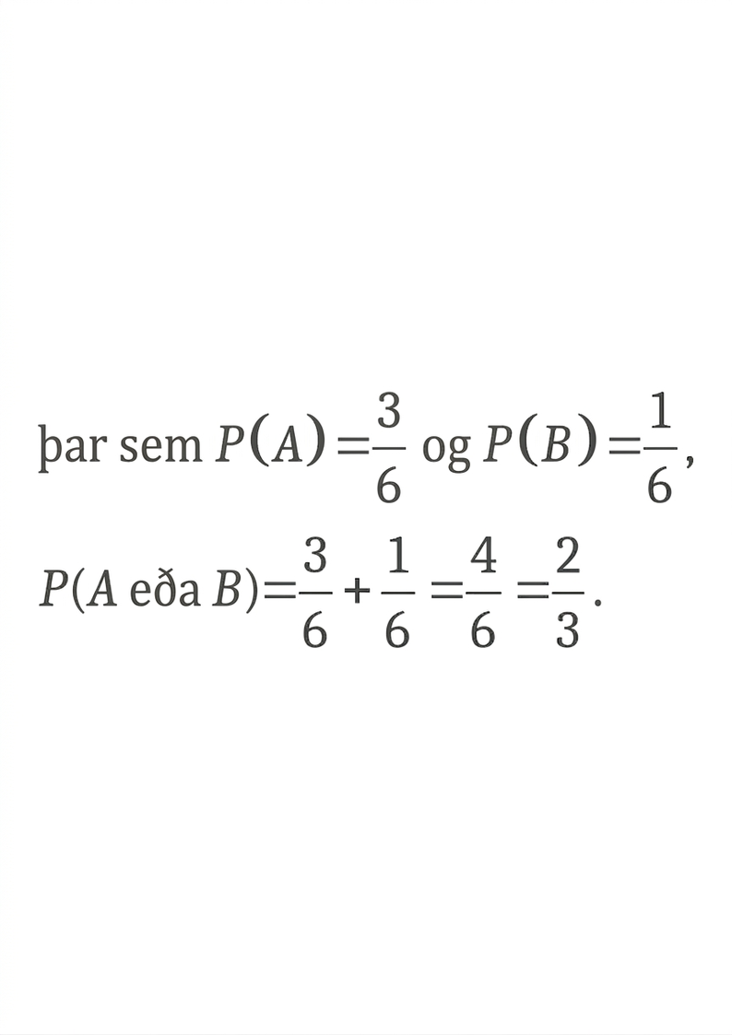
DÆMI – Notkun samlagningarreglunnar
Ákvarðið hvort samlagningarreglan gildi fyrir gefna atburðaparið. Ef svo er, notið regluna til að finna líkurnar á að annar hvor atburðurinn eigi sér stað.
Þú kastar venjulegum sex hliða teningi. Atburður 𝐴 er „slétt tala kemur upp“ og atburður 𝐵 er „3 kemur upp“.
Þar sem 3 er ekki slétt tala eru atburðirnir ósamrýmanlegir. Við getum því notað samlagningarregluna:

Slide 46
7.8 Líkur fundnar þegar atburðir eru ekki ósamrýmanlegir
Atburðirnir eru ekki ósamrýmanlegir: útkoman U tilheyrir þeim báðum og því gildir samlagningarreglan ekki. Hana má þó útvíkka þannig að unnt sé að finna líkurnar; sú útvíkkun kallast innfellingar- og útilokunarreglan.
Ef 𝐸 og 𝐹 eru atburðir sem innihalda útkomur sömu tilraunar, þá gildir 𝑃(𝐸 eða 𝐹) = 𝑃(𝐸) + 𝑃(𝐹) − 𝑃(𝐸 og 𝐹).

Slide 47
DÆMI – Notkun innfellingar- og útilokunarreglunnar (1 af 2)
Gerum ráð fyrir atburðunum 𝐸, 𝐹, og 𝐺, með eftirfarandi líkur:
𝑃(𝐸) = 0.45
𝑃(𝐹) = 0.6
𝑃(𝐺) = 0.55
𝑃(𝐸 og 𝐹) = 0.2
𝑃(𝐸 og 𝐺) = 0.2
𝑃(𝐹 og 𝐺) = 0.25
Reiknið eftirfarandi:
𝑃(𝐸 eða 𝐹)
𝑃(𝐸 eða 𝐺)
Með innfellingar- og útilokunarreglunni fæst:
𝑃(𝐸 eða 𝐹) = 𝑃(𝐸) + 𝑃(𝐹) − 𝑃(𝐸 og 𝐹) = 0.45 + 0.6 − 0.2
= 0.85
Beitum innfellingar- og útilokunarreglunni aftur:
𝑃(𝐸 eða 𝐹) = 𝑃(𝐸) + 𝑃(𝐹) − 𝑃(𝐸 „og“ 𝐹) = 0.45 + 0.55 − 0.2
= 0.8

Slide 48
7.9 Skilyrtar líkur og margföldunarreglan
Námsmarkmið:
Reikna skilyrtar líkur.
Beita margföldunarreglu líkindareiknings við útreikning á líkum.

Slide 49
7.9 Skilyrtar líkur
Þegar við greinum fjölþrepa tilraunir endurmetum við oft líkur á mögulegum lokaútkomum eða síðari þrepum tilraunarinnar út frá niðurstöðum eins eða fleiri upphafsþrepa. Þessar endurmetnu líkur kallast skilyrtar líkur.
Með öðrum orðum, ef 𝑂 er möguleg útkoma fyrsta stigsins, þá kallast líkurnar á atburðinum 𝐸 að gefnu 𝑂 (táknað 𝑃(𝐸|𝑂), lesið „líkurnar á 𝐸 að gefnu 𝑂“, uppfærðar líkur á 𝐸 miðað við að 𝑂 hafi gerst.

Slide 50
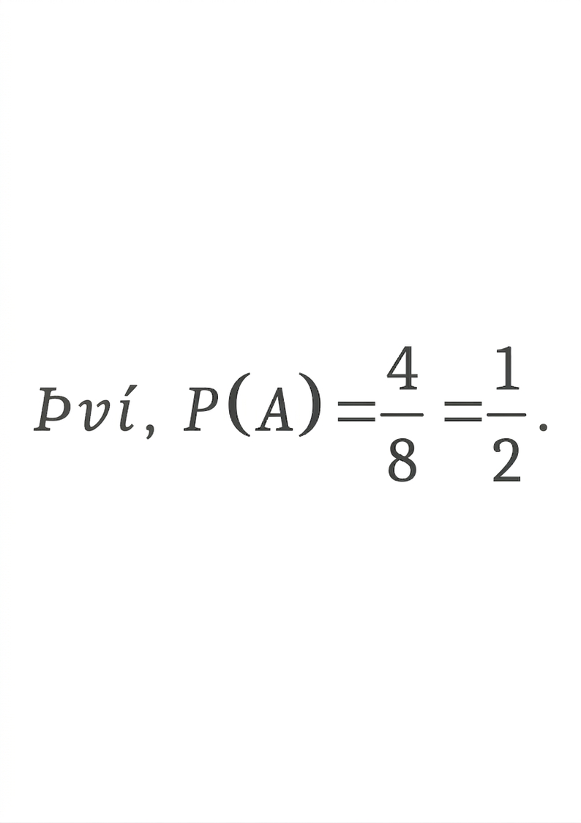
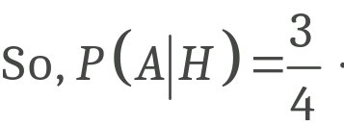
DÆMI – Notkun samlagningar- og frádráttarreglunnar (2 af 2)
April og Ben spila krónukast. Hún kastar peningi þrisvar. Ef oftar kemur upp króna en skjaldarmerki vinnur April, en ef oftar kemur upp skjaldarmerki en króna vinnur Ben. Látum 𝐴 vera atburðinn „April vinnur“, 𝐻 tákna „króna kemur upp í fyrsta kasti“ og 𝑇 tákna „skjaldarmerki kemur upp í fyrsta kasti“.
Reiknið 𝑃(𝐴) og 𝑃(𝐴|𝐻).
Í kafla 4 fundum við úrtaksrúm leiksins með trériti: {HHH, HHT, HTH, THH, HTT, THT, TTH, TTT}. Atburðurinn 𝐴 samanstendur af fyrstu fjórum útkomunum: HHH, HHT, HTH og THH.
Reiknum nú 𝑃(𝐴|𝐻). Skilyrtar líkur eru reiknaðar út frá forsendu um fyrsta stig tilraunarinnar (eða fyrstu stigin); hér gerum við ráð fyrir að króna komi upp í fyrsta kasti. Þá standa eftir fjórar mögulegar útkomur: HHH, HHT, HTH og HTT. Alice vinnur í þremur þeirra (HHH, HHT, HTH) en tapar í einni (HTT).

Slide 51
7.9 Samsettir atburðir með „og“ og margföldunarreglunni
Margföldunarregla líkindareiknings: Ef 𝐸 og 𝐹 eru atburðir sem tengjast fyrsta og öðru stigi tilraunar, þá er 𝑃(𝐸 og 𝐹) = 𝑃(𝐸) × 𝑃(𝐹|𝐸).

Slide 52
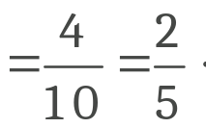
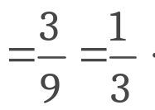
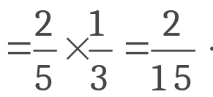
DÆMI – Margföldunarreglu líkindareiknings beitt
Þú ert formaður félags með 10 félögum: fjórum nemendum á fjórða ári, þremur á þriðja ári, tveimur á öðru ári og einum á fyrsta ári. Velja þarf tvo félaga sem fulltrúa félagsins í tveimur háskólanefndum. Sá sem er valinn fyrst tekur sæti í verðlaunanefnd félagsins og sá sem er valinn næst í móttökunefnd nýrra félaga. Ekki má velja sama einstaklinginn í báðar nefndirnar. Þú ákveður að velja fulltrúana af handahófi.
Hverjar eru líkurnar á að nemandi á fjórða ári verði valinn í báðar stöðurnar?
Beitum margföldunarreglu líkindareiknings: 𝑃(nemandi á fjórða ári valinn fyrst og nemandi á fjórða ári valinn næst) = 𝑃(nemandi á fjórða ári valinn fyrst) × 𝑃(nemandi á fjórða ári valinn næst|nemandi á fjórða ári valinn fyrst).
Þar sem fjórir af félögunum tíu eru á fjórða ári er 𝑃(nemandi á fjórða ári valinn fyrst)
Gerum því næst ráð fyrir að nemandi á fjórða ári hafi verið valinn fyrst. Þá eru þrír nemendur á fjórða ári meðal þeirra níu félaga sem eftir eru. Því er 𝑃(nemandi á fjórða ári valinn næst|nemandi á fjórða ári valinn fyrst)
Þegar þetta er tekið saman fæst 𝑃(nemandi á fjórða ári valinn fyrst og nemandi á fjórða ári valinn næst)

Slide 53
7.10 Tvíkostadreifing
Námsmarkmið:
Þekkja tvíkostatilraunir.
Nota tvíkostadreifingu til að greina tvíkostatilraunir.

Slide 54
7.10 Tvíkostatilraunir
Aðferðir þessa kafla eiga við um fjölstiga tilraunir sem uppfylla tiltekin skilyrði. Áður en greiningin hefst þarf að kynna og skýra skilyrðin svo hægt sé að bera kennsl á tilraunir af þessu tagi. Tilraunir sem uppfylla öll skilyrðin kallast tvíkostatilraunir. Tvíkostatilraun hefur fastan fjölda endurtekinna, óháðra prófana með tvær mögulegar útkomur og líkurnar á árangri eru þær sömu í hverri prófun.
Fyrsta skilyrðið varðar uppbyggingu stiganna. Hvert stig tilraunarinnar á að vera endurtekning hinna stiganna. Slíkar endurtekningar kallast prófanir.
Til dæmis gæti einkunn á prófi verið skráð sem A, B, C, D eða F, en einnig mætti líta á einkunnirnar A, B, C og D sem „árangur“ og F sem „mistök“. Prófanir með aðeins tvær mögulegar útkomur kallast tvíkostatilraunir (orðið „tvíliða“ er dregið af latneskum og grískum orðstofnum sem merkja „tveir hlutar“).

Slide 55
DÆMI – Tvíkostatilraunir bornar kennsl á
Ákveðið hvort eftirfarandi tilraun sé tvíkostatilraun. Ef svo er ekki skal tilgreina hvaða skilyrði eru ekki uppfyllt.
Þú kastar venjulegum 6 hliða teningi 10 sinnum og skráir töluna sem kemur upp í hvert sinn.
Þar sem 1 af 6 mögulegum útkomum er skráð eru prófanirnar ekki tvíkostatilraunir. Þetta er því ekki tvíkostatilraun.

Slide 56
7.10 Tvíkostaformúlan
Tvíkostaformúlan: Gerum ráð fyrir tvíkostatilraun með 𝑛 prófunum þar sem líkurnar á árangri í hverri prófun eru p. Þá gildir: 𝑃 (fjöldi árangra er 𝑎) = _{𝑛}𝐶_{𝑎} × 𝑝^{𝑎} × (1 − 𝑝)^{𝑛−𝑎}.

Slide 57
7.10 Tvíkostadreifing
Þéttifall líkindadreifingar er tafla yfir allar mögulegar útkomur tilraunar ásamt líkindum þeirra eða formúla sem nota má til að finna líkindi sérhverrar útkomu tilraunarinnar.
Dreififall er tafla yfir allar mögulegar útkomur tilraunar og uppsöfnuð líkindi þeirra eða formúla sem nota má til að finna þessi uppsöfnuðu líkindi.

Slide 58
DÆMI – Dreififall tvíkostadreifingar notað
Gerum ráð fyrir að við köstum óskekktri mynt fimmtíu sinnum. Látum 𝐻 tákna fjölda skipta sem skjaldarmerkið kemur upp. Notið tæknina til að finna eftirfarandi:
𝑃(𝐻 ≤ 22)
𝑃(𝐻 < 26)
Atburðurinn er hér skilgreindur með 𝐻 ≤ 22, sem er ójafnan sem þarf til að nota dreififall tvíkostadreifingarinnar. Í Google Sheets sláum við inn „=BINOMDIST(22, 50, 0.5, TRUE)“ og fáum svarið 0.2399.
Þessi atburður er settur fram með rangri ójöfnu og því þurfum við fyrst að umrita hana. Ef 𝐻 < 26, þá merkir það að 𝐻 ≤ 25 (vegna þess að 𝐻 verður að vera heil tala). Við sláum því inn „=BINOMDIST(25, 50, 0.5, TRUE)“ til að finna 𝑃(𝐻 < 26) = 𝑃(𝐻 ≤ 25) = 0.5561.

Slide 59
7.11 Væntigildi
Námsmarkmið:
Reikna væntigildi tilraunar.
Túlka væntigildi tilraunar.
Nota væntigildi til að greina hagnýt viðfangsefni.

Slide 60
7.11 – Væntigildi
Væntigildi tilraunar er meðaltal útkomnanna sem búast má við að sjá þegar tilraunin er endurtekin mjög oft.
Væntigildi: Ef 𝑂 táknar útkomu tilraunar og 𝑛(𝑂) táknar gildi þeirrar útkomu, þá er væntigildi tilraunarinnar: ∑𝑛(𝑂) × 𝑃(𝑂), þar sem táknið ∑ merkir „summa“, það er að við leggjum saman gildin sem formúlan á eftir gefur fyrir allar mögulegar útkomur.

Slide 61
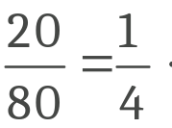

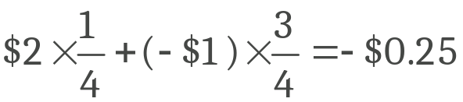
DÆMI – Væntigildi notað
Í happdrættisleiknum keno velur vél af handahófi 20 tölur frá og með 1 til og með 80, án endurtekningar. Leikmenn reyna að spá fyrir um hvaða tölur verða valdar. Þeir reyna þó ekki að giska á allar 20 tölurnar heldur yfirleitt á 1 til 10 þeirra. Vinningsfjárhæðin ræðst af því á hversu margar tölur var giskað og hversu margar ágiskanir reyndust réttar.
Í einu spilavíti getur leikmaður reynt að giska á aðeins 1 tölu. Ef talan er ein af þeim 20 sem eru valdar vinnur leikmaðurinn $2; annars tapar hann $1. Hvert er væntigildið?
Vinningstölurnar eru 20 af 80, þannig að ef við reynum að giska á eina þeirra eru líkurnar á réttri ágiskun
Líkurnar á að tapa eru því
og því er væntigildið

Slide 62
Notkunarleyfi
Þetta viðbótarefni frá OpenStax er © Rice University og gefið út samkvæmt alþjóðlega CC BY-NC-SA 4.0 notkunarleyfinu. Aðeins má afrita það eða breyta því í óviðskiptalegum tilgangi, en geta verður OpenStax og Rice University sem rétthafa og tilgreina allar breytingar. Öllum aðlögunum verður að deila með sömu tegund notkunarleyfis.

